Slide 1
Установка и настройка RabbitMQ
RabbitMQ

Slide 2
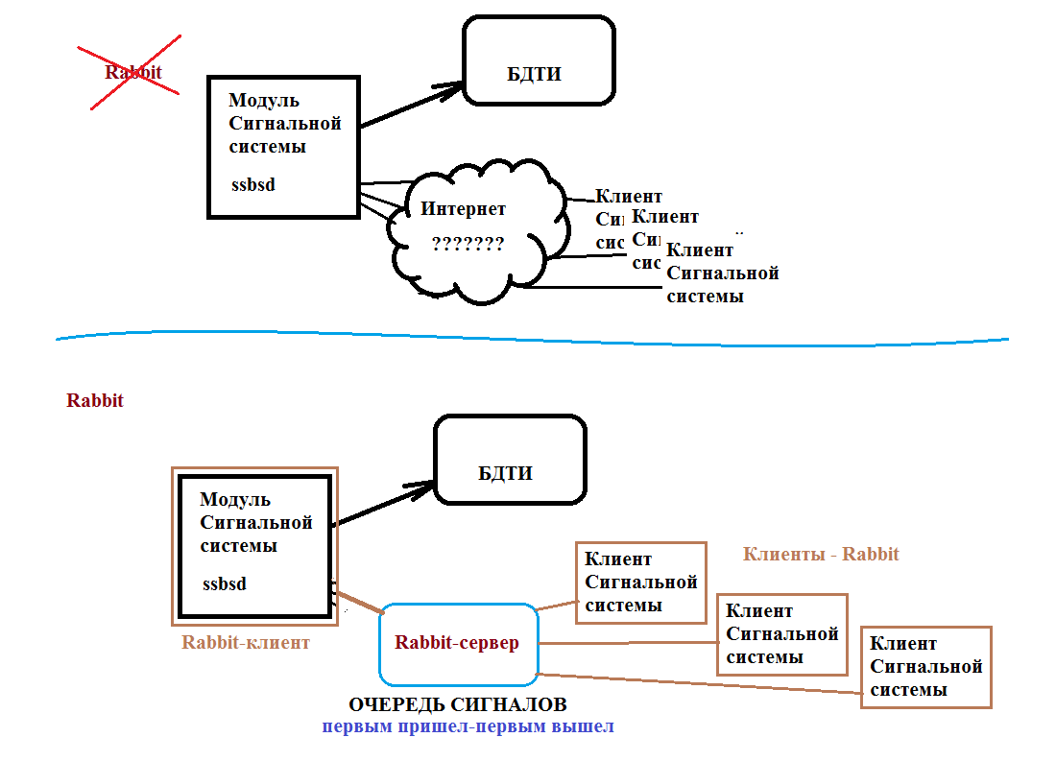

Slide 3
1\ Найти Rabbit
2\ Установить Erlang
# rpm -ivh erlang-epmd-19.3.2-13.1.x86_64.rpm erlang-19.3.2-13.1.x86_64.rpm
Установить RabbitMQ:
# rpm -i rabbitmq-server-3.6.9-1.suse.noarch.rpm
3\ Настройка плагина управления (Management Plugin)
Проверка наличия плагина управления:
# rabbitmq-plugins list
Configured: E = explicitly enabled; e = implicitly enabled
| Status: * = running on rabbit@rmqt
|/
# rabbitmq-plugins enable rabbitmq_management
# rabbitmq-plugins enable rabbitmq_federation_management
После запуска плагина при корректной установке становится доступен WEB-интерфейс консоли управления по адресу:
http://<hostname>:15672/

Slide 4
    Создание пользователя admin для управления
При установке в RabbitMQ создаётся единственный пользователь guest. Пользователю guest назначен тег (Tag) administrator, но доступа к WEB-интерфейсу у него нет.
Поэтому необходимо создать пользователя (отличного от guest) с правами администратора и возможностью использования WEB-интерфейса, например, пользователя admin.
Создание пользователя admin:
# rabbitmqctl add_user admin passme
Добавление пользователя admin в группу:
# rabbitmqctl set_user_tags admin administrator
Setting tags for user "admin" to [administrator] ...
# rabbitmqctl list_users
Listing users ...
admin [administrator]
guest [administrator]
Назначение прав пользователю admin:
# rabbitmqctl set_permissions -p / admin ".*" ".*" ".*"
Setting permissions for user "admin" in vhost "/" ...

Slide 5
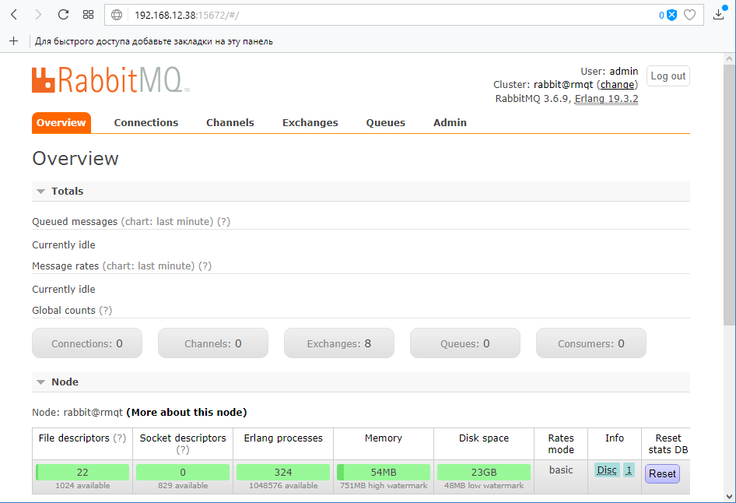

Slide 6
Stop\Start
Для запуска сервера необходимо выполнить следующую команду:
# service rabbitmq-server start
Для остановки:
# service rabbitmq-server stop
Лог-файл брокера сообщений располагается в каталоге:
/var/log/rabbitmq
Основной лог работы брокера сообщений находится в файле, имя которого состоит из: rabbit@<hostname>.log
Например: rabbit@rmqt.log

Slide 7
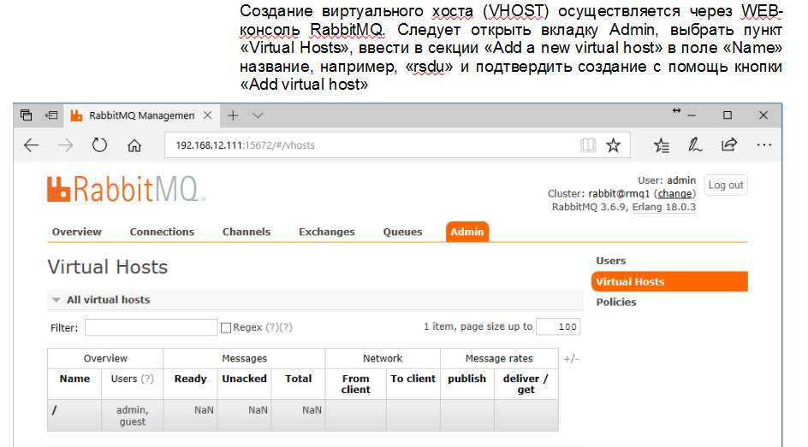
  Создание виртуального хоста

Slide 8
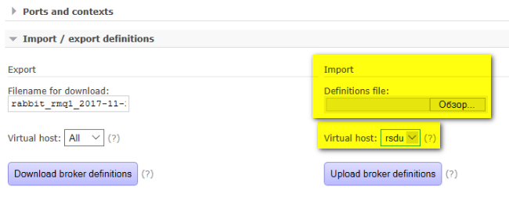
  Загрузка файла конфигурации РСДУ
Необходимо выполнить загрузку предопределенной конфигурации для РСДУ, которая содержит описание пользователей и точек обмена для сервисов РСДУ.
Для загрузки файла необходимо открыть вкладку «Overview» WEB-консоли RabbitMQ.
В конце страницы в секции «Import / export definitions» в части «Import» в поле «Definitions file», нажав на кнопку «Обзор…», выбрать файл конфигурации (например, rsdu_rmq_config.json).
Указать виртуальный хост «Virtual host», к которому следует применить конфигурацию, например, «rsdu», если создавался отдельный виртуальный хост.

Slide 9
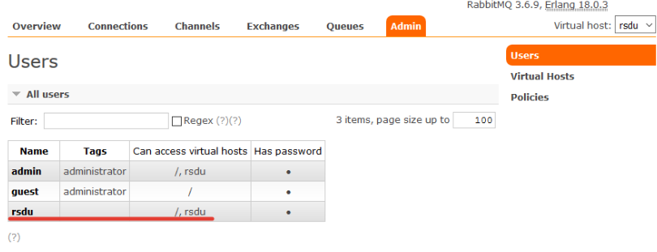
  Настройка пользователей
Необходимо убедиться в наличии прав на созданный ранее виртуальный хост.

Slide 10
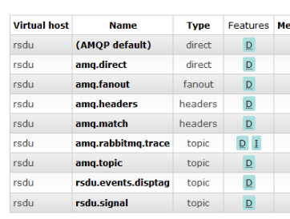
Проверка конфигурации
После загрузки предопределенной конфигурации, должны появиться точки обмена, необходимые для работы сервисов РСДУ.
Для проверки необходимо перейти на вкладку «Exchanges»
В списке должны отобразиться точки обмена РСДУ (rsdu.events.disptag и rsdu.signal):

Slide 11
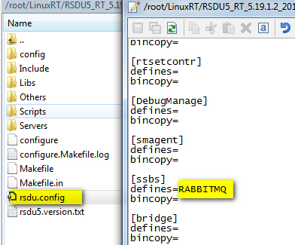
Активация в РСДУ
1\ Разрешить сборку этого модуля rabbitmq=yes
и пересобрать модуь сигнальной системы с опцией RABBITMQ

Slide 12
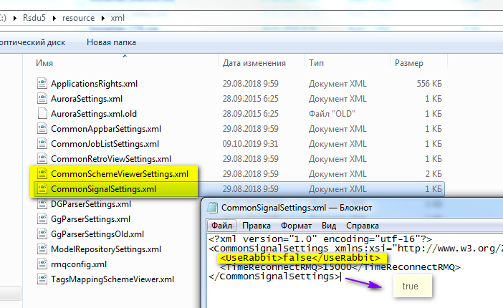
2\ Активировать у клиента Сигнальной системы и Просмоторщика схем

Slide 13
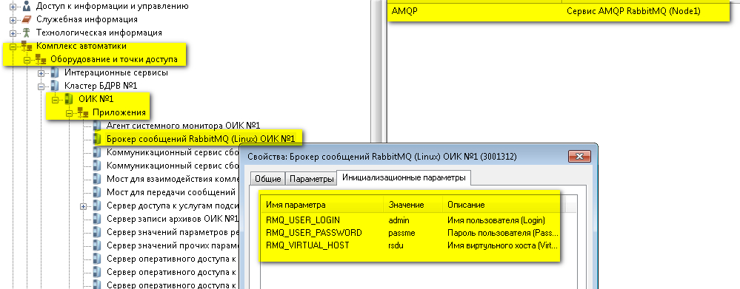
Описать Брокер RabbitMQ и проинициализировать его параметры

